Slide 1
软件体系结构
Software Architecture

Slide 2
第1章 软件体系结构概论
1.1 从软件危机谈起
1.2 构件与软件重用
1.3 体系结构的兴起和发展
1.4 体系结构的应用现状

Slide 3
1.1 从软件危机谈起
软件的显著特点是规模庞大，软件规模超越了个人能驾驭的范畴，需要团队合作。
软件的发展过程
程序设计阶段：从第一台计算机上的第一个程序的出现到实用的高级程序设计语言出现之前，约为20世纪50、60年代。
程序系统阶段：从实用的高级程序设计语言出现到软件工程出现之前，约为20世纪60、70年代。
软件工程阶段：结构化软件工程出现，约为20世纪70年代以后。
面向对象软件工程阶段：面向对象软件工程出现，约为20世纪80年代以后。

Slide 4
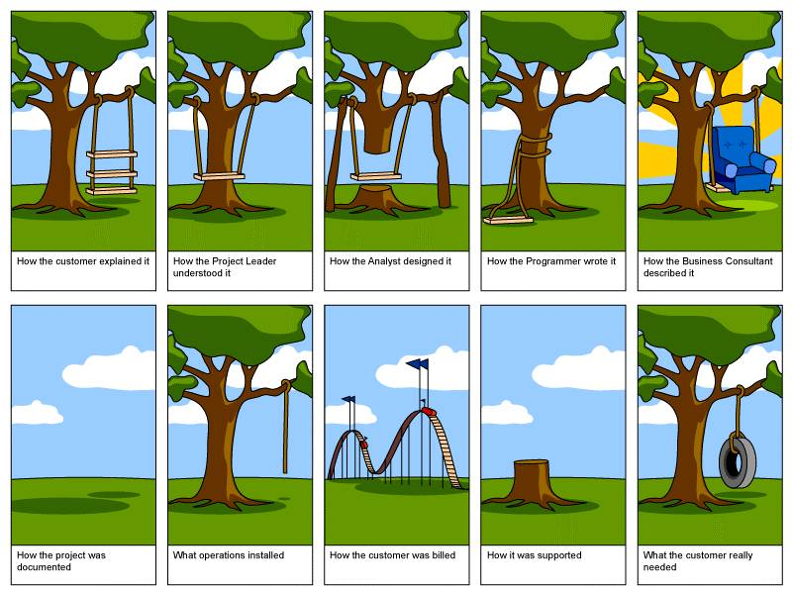
1.1 从软件危机谈起
（1） 客户如此描述需求
（2） 项目经理如此理解
（3） 分析员如此设计
（4） 程序员如此编码
（5） 商业顾问如此诠释
（6） 项目文档如此编写
（7） 安装程序如此“简洁”
（8） 客户投资如此巨大
（9） 技术支持如此肤浅
（10） 实际需求原来如此

Slide 5
1.1 从软件危机谈起
软件危机的表现
软件成本日益增长
  软件成本在计算机系统总成本中的比例逐年上升。
  而且，该数字还在不断地递增。
开发进度难以控制
  对软件开发成本和进度的估计常常很不准确。
  在软件开发过程中，用户需求变化等各种意想不到的情况层出不穷。
  盲目增加软件开发人员并不能成比例地提高软件开发能力。

Slide 6
1.1 从软件危机谈起
软件危机的表现
软件质量差
  软件项目即使能按预定日期完成，结果却不尽人意。用户对“已完成的”软件系统不满意。
  软件产品的质量往往靠不住。
软件维护困难
  有资料表明，工业界为维护软件支付的费用占全部硬件和软件费用的40%-75%。
  软件通常没有相关的文档资料。
  软件常常是不可维护的。

Slide 7
1.1 从软件危机谈起
美国IBM公司在1963年至1966年开发的IBM360机的操作系统。这一项目花了5000人一年的工作量，最多时有1000人投入开发工作，写出了近100万行源程序。......据统计，这个操作系统每次发行的新版本都是从前一版本中找出1000个程序错误而修正的结果。......
这个项目的负责人F. D. Brooks事后总结了他在组织开发过程中的沉痛教训时说：“......正像一只逃亡的野兽落到泥潭中做垂死的挣扎，越是挣扎，陷得越深，最后无法逃脱灭顶的灾难。......程序设计工作正像这样一个泥潭，......一批批程序员被迫在泥潭中拼命挣扎，......谁也没有料到问题竟会陷入这样的困境......”。IBM360操作系统的历史教训成为软件开发项目的典型事例为人们所记取。

Slide 8
1.1 从软件危机谈起
软件危机的原因
用户需求不明确
  在软件开发完成之前，用户不清楚软件的具体需求；
  用户对软件需求的描述不精确，可能有遗漏、有二义性、甚至有错误；
  在软件开发过程中，用户还提出修改软件功能、界面、支撑环境等方面的要求；
  开发人员对用户需求的理解与用户本来愿望有差异。
缺乏正确的理论指导
  缺乏有力的方法学和工具方面的支持。

Slide 9
1.1 从软件危机谈起
软件危机的原因
软件规模越来越大
  大型软件项目需要组织一定的人力共同完成，而多数管理人员缺乏开发大型软件系统的经验，而多数软件开发人员又缺乏管理方面的经验。各类人员的信息交流不及时、不准确、有时还会产生误解。
软件复杂度越来越高
  软件不仅仅是在规模上快速地发展扩大，而且其复杂性也急剧地增加。软件产品的特殊性和人类智力的局限性，导致人们无力处理“复杂问题”。

Slide 10
1.1 从软件危机谈起
如何克服软件危机
  要提高软件开发效率，提高软件产品质量，必须采用工程化的开发方法与工业化的生产技术。
  软件工程学提出的起点和由来：解决大规模、复杂软件系统的开发和维护。
  在技术上，应该采用基于重用的软件生产技术；在管理上，应该采用多维的工程管理模式。
  软件工程三要素：方法、工具、过程
  软件工程“缓解”了软件危机

Slide 11
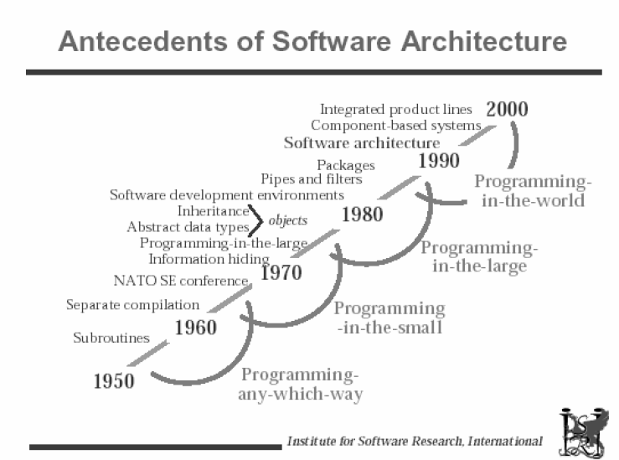

Slide 12
1.2 构件与软件重用
重用（复用，reuse）
  在两次或多次不同的软件开发过程中重复使用相同或相近软件元素的过程。
  重用的粒度
  重用的优点
构件（组件，component）
    定义 ：构件是指语义完整、语法正确和有可重用价值的单位软件，是软件重用过程中可以明确辨识的系统；结构上，它是语义描述、通讯接口和实现代码的复合体。
构件是核心和基础，重用是必需的手段。

Slide 13
1.2 构件与软件重用
构件模型及实现
  构件模型
  三个主要流派
    OMG的CORBA（Common Object Request Broker Architecture，通用对象请求代理结构）
    Sun的EJB（Enterprise Java Bean）
    Microsoft的DCOM（Distributed Component Object Model，分布式构件对象模型）。
  构件的外部接口、内部结构

Slide 14
1.2 构件与软件重用
领域工程
构件获取
  从现有构件中获得符合要求的构件，直接使用或作适应性修改，得到可重用的构件；
  通过遗留工程，将具有潜在重用价值的构件提取出来，得到可重用的构件；
  从市场上购买现成的商业构件，即COTS（Commercial Off-The-Shell）构件；
  开发新的符合要求的构件。

Slide 15
1.2 构件与软件重用
构件管理
构件描述
  构件模型是对构件本质的抽象描述，主要是为构件的制作与构件的重用提供依据；
  从管理角度出发，也需要对构件进行描述。
构件分类与组织
  关键字分类法
  刻面分类法
  超文本组织方法

Slide 16
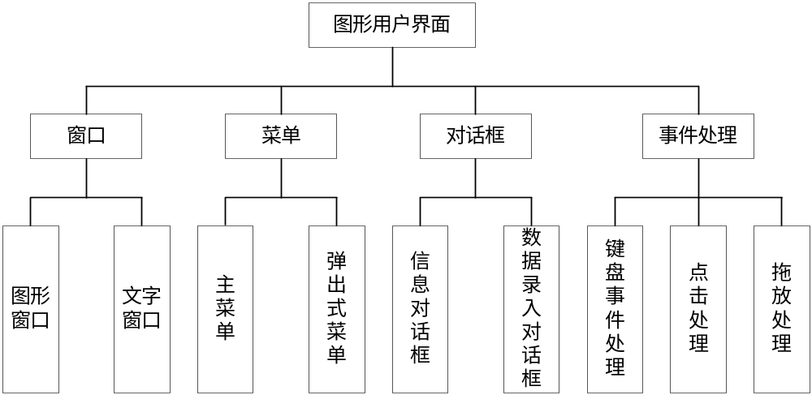
1.2 构件与软件重用
  关键字分类法

Slide 17
1.2 构件与软件重用
  刻面分类法
    使用环境
    应用领域
    功能
    层次
    表示方法

Slide 18
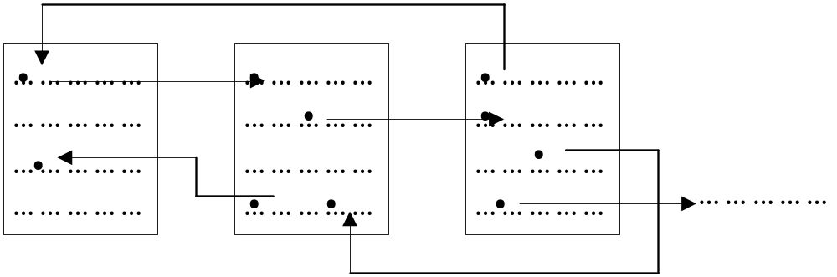
1.2 构件与软件重用
  超文本组织法

Slide 19
1.2 构件与软件重用
  构件分类
    独立而成熟的构件
    有限制的构件
    适应性构件
    装配的构件
    可修改的构件

Slide 20
1.2 构件与软件重用
构件管理
人员及权限管理
  构件库系统可包括五类用户
    注册用户
    公共用户
    构件提交者
    一般系统管理员
    超级系统管理员。

Slide 21
1.2 构件与软件重用
构件重用
检索与提取构件
  基于关键字的检索
  刻面检索法
  超文本检索法
  其他检索方法

Slide 22
1.2 构件与软件重用
构件重用
理解与评价构件
  构件的功能与行为
  相关的领域知识
  可适应性约束条件与例外情形
  可以预见的修改部分及修改方法

Slide 23
1.2 构件与软件重用
构件重用
修改构件
  在大多数情况下，必须对构件进行或多或少的修改，以适应新的需求。
  为了减少构件修改的工作量，要求开发人员尽量使构件的功能、行为和接口设计更为抽象化、通用化和参数化。

Slide 24
1.2 构件与软件重用
构件重用
构件组装
  基于功能的组装技术：基于功能的组装技术采用子程序调用和参数传递的方式将构件组装起来。（功能分解）
  基于数据的组装技术：首先根据当前软件问题的核心数据结构设计出一个框架，然后根据框架中各结点的需求提取构件并进行适应性修改，再将构件逐个分配至框架中的适当位置。此后，构件的组装方式仍然是传统的子程序调用与参数传递。（面向数据）

Slide 25
1.2 构件与软件重用
  面向对象的组装技术
    构造法：在子类中引进基类的对象作为子类的成员变量，然后在子类中通过成员变量重用基类的属性和方法。
    子类法：将新子类直接说明为库中基类的子类，通过继承和修改基类的属性与行为完成新子类的定义。

Slide 26
1.2 构件与软件重用
软件重用实例

Slide 27
1.3 体系结构的兴起和发展
对于大规模的复杂软件系统来说，对总体的系统结构设计和规格说明比起对计算的算法和数据结构的选择已经变得明显重要得多。
软件总是有体系结构的，不存在没有体系结构的软件。
对软件体系结构的系统、深入的研究将会成为提高软件生产率和解决软件维护问题的新的最有希望的途径。
软件体系结构虽脱胎于软件工程，但其形成同时借鉴了计算机体系结构和网络体系结构中很多宝贵的思想和方法。

Slide 28
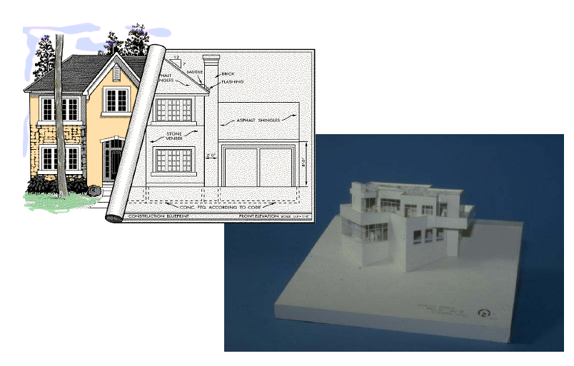
1.3 体系结构的兴起和发展

Slide 29
1.3 体系结构的兴起和发展
目前关于软件体系结构的定义有六十多种，有的定义从构造的角度来审视软件体系结构，有的侧重于从体系结构风格、模式和规则角度来考虑。
  Dewayne Perry和A1exander Wolf
  Mary Shaw和David Garlan
  Kruchten
  Hayes Roth
  David Garlan 和 Dewne Perry
  Barry Boehm
  Bass，Ctements 和 Kazman

Slide 30
1.3 体系结构的兴起和发展
  本书使用的定义：软件体系结构为软件系统提供了一个结构、行为和属性的高级抽象，由构成系统的元素的描述、这些元素的相互作用、指导元素集成的模式以及这些模式的约束组成。
  软件体系结构不仅指定了系统的组织结构和拓扑结构，并且显示了系统需求和构成系统的元素之间的对应关系，提供了一些设计决策的基本原理。

Slide 31
1.3 体系结构的兴起和发展
软件体系结构的意义
  体系结构是风险承担者进行交流的手段 。
  体系结构是早期设计决策的体现
    软件体系结构明确了对系统实现的约束条件
    软件体系结构决定了开发和维护组织的组织结构
    软件体系结构制约着系统的质量属性
    通过研究软件体系结构可能预测软件的质量
    软件体系结构使推理和控制更改更简单
    软件体系结构有助于循序渐进的原型设计
    软件体系结构可以作为培训的基础
  软件体系结构是可传递和可重用的模型。

Slide 32
1.3 体系结构的兴起和发展
软件体系结构的发展史
以汇编语言进行小规模应用程序开发为特征
“无体系结构”设计阶段
萌芽阶段
出现了程序结构设计主题，以控制流图和数据流图构成软件结构为特征
出现了从不同侧面描述系统的结构模型，以UML为典型代表。
初期阶段
以描述系统的高层抽象结构为中心，不关心具体的建模细节，划分了体系结构模型与传统软件结构的界限，该阶段以Kruchten提出的“4+1”模型为标志
高级阶段

Slide 33
1.4 体系结构的应用现状
软件体系结构描述语言（ ADL ）
  ADL提供了具体的语法与刻画体系结构的概念框架。
  ADL使得系统开发者能够很好地描述他们设计的体系结构，以便与他人交流，能够用提供的工具对许多实例进行分析。

Slide 34
1.4 体系结构的应用现状
体系结构描述构造与表示
  按照一定的描述方法，用体系结构描述语言对体系结构进行说明的结果则称为体系结构表示，而将描述体系结构的过程称为体系结构构造
  Kruchten提出的“4+1”模型。
  Booch从UML的角度给出了一种由设计视图、过程视图、实现视图和部署视图，再加上一个用例视图构成的体系结构描述模型。
  IEEE于1995年成立了体系结构工作组，起草了体系结构描述框架标准IEEE P1471。
  Rational从资产重用的角度提出了体系结构描述的规格说明框架。

Slide 35
1.4 体系结构的应用现状
体系结构分析、设计与验证
  体系结构分析的内容可分为结构分析、功能分析和非功能分析。
  非功能分析：定量分析方法、推断分析方法。

Slide 36
1.4 体系结构的应用现状
体系结构分析、设计与验证
  生成一个满足软件需求的体系结构的过程即为体系结构设计。体系结构设计过程的本质在于：将系统分解成相应的组成成分（如构件、连接件），并将这些成分重新组装成一个系统。
  体系结构设计有两大类方法：过程驱动方法和问题列表驱动方法。
  体系结构模式（风格）在本质上反映了一些特定的元素、按照特定的方式组成一个特定的结构，该结构应有利于上下文环境下的特定问题的解决。体系结构模式分为两个大类：固定术语和参考模型。

Slide 37
1.4 体系结构的应用现状
体系结构分析、设计与验证
  体系结构测试着重于仿真系统模型，解决体系结构层的主要问题。由于测试的抽象层次不同，体系结构测试策略可以分为单元/子系统/集成/验收测试等阶段的测试策略。

Slide 38
1.4 体系结构的应用现状
体系结构发现、演化与重用
  体系结构发现解决如何从已经存在的系统中提取软件的体系结构，属于逆向工程范畴。
  由于系统需求、技术、环境、分布等因素的变化而最终导致软件体系结构的变动，称之为软件体系结构演化。体系结构扩展与体系结构动态性都是体系结构适应性和演化性的研究范畴。
  体系结构重用属于设计重用，比代码重用更抽象。 体系结构模式就是体系结构重用研究的一个成果，而体系结构参考模型则是特定域软件体系结构的重用的成熟的象征。

Slide 39
1.4 体系结构的应用现状
基于体系结构的软件开发方法
  在引入了体系结构的软件开发之后，应用系统的构造过程变为“问题定义→软件需求→软件体系结构→软件设计→软件实现” ，可以认为软件体系结构架起了软件需求与软件设计之间的一座桥梁。
  软件开发模型是跨越整个软件生存周期的系统开发、运行、维护所实施的全部工作和任务的结构框架，给出了软件开发活动各阶段之间的关系。
  在基于构件和基于体系结构的软件开发逐渐成为主流情况下，已经出现了基于构件的软件工程。

Slide 40
1.4 体系结构的应用现状
特定领域的体系结构框架
  特定领域的体系结构（DSSA）是将体系结构理论应用到具体领域的过程。

Slide 41
1.4 体系结构的应用现状
软件体系结构支持工具
  几乎每种体系结构都有相应的支持工具。
  支持体系结构分析的工具，如支持静态分析的工具、支持类型检查的工具、支持体系结构层次依赖分析的工具、支持体系结构动态特性仿真工具、体系结构性能仿真工具等。

Slide 42
1.4 体系结构的应用现状
软件产品线体系结构
  产品线代表着一组具有公共的系统需求集的软件系统，它们都是根据基本的用户需求对标准的产品线构架进行定制，将可重用构件与系统独有的部分集成而得到的。
  软件产品线是一个十分适合专业的软件开发组织的软件开发方法，能有效地提高软件生产率和质量、缩短开发时间、降低总开发成本。
  软件体系结构有利于形成完整的软件产品线。

Slide 43
1.4 体系结构的应用现状
建立评价软件体系结构的方法
  体系结构权衡分析方法（ATAM方法）
  软件体系结构分析方法（SAAM方法）
  中间设计的积极评审（ARID方法）

Slide 44
1.4 体系结构的应用现状
软件体系结构在软件开发各阶段中的作用
项目规划阶段
  考查软件系统运行的环境
  是否在广域网下运行、是否具有可用的构件或工具、是否具有可集成到新系统中的软件系统
需求分析阶段
  应充分利用软件体系结构作为交流和沟通的手段
  从风险承担者不同的角度审视备选的软件结构，找出合理的平衡方案
  从用户角度重新审视需求

Slide 45
1.4 体系结构的应用现状
软件体系结构在软件开发各阶段中的作用
项目设计阶段
  该阶段的产品就是应用软件的软件体系结构
  参考软件体系结构的风格，选择、组合，构成系统的体系结构模型
  应用典型的成功案例，推敲体系结构存在的缺陷和替换方案
  评估改进的软件体系结构，标准是用户的功能要求和性能指标
  逐步细化和求精
  对定型的体系结构做文档化工作

Slide 46
1.4 体系结构的应用现状
软件体系结构在软件开发各阶段中的作用
项目实施阶段
  软件体系结构确定了其组成构件和相互关系，为应用系统制定了明确的约束。
  开发的各团队，应该遵循这些约束，运用封装技术使构件更独立、自主，接口更规范，有较好的互换性，保证整个系统与设计的体系结构一致
测试与系统评估阶段
  根据体系结构的约束关系、软件系统质量属性要求、基本单元的互换性以及总体系统的可用性与可靠性进行严格测试
  以软件体系结构作为维护和升级的重要依据

Slide 47
本章作业与思考题
软件重用技术在软件开发中的作用？
为什么要研究软件体系结构？
为什么软件体系结构应遵循统一的标准？
软件体系结构在软件开发的各个阶段起什么作用？

